Slide 1

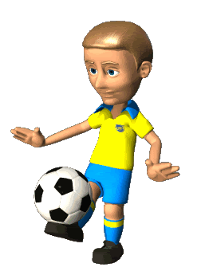
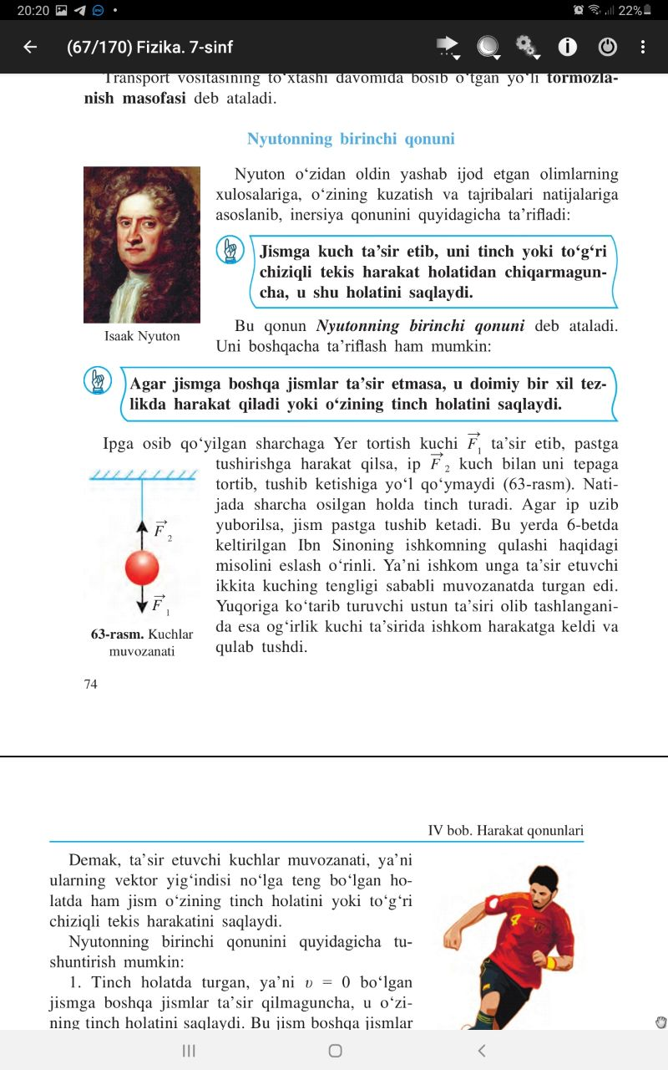
F I Z I K A
7- sinf
MAVZU: NYUTONNING BIRINCHI QONUNI - INERSIYA QONUNI

Slide 2
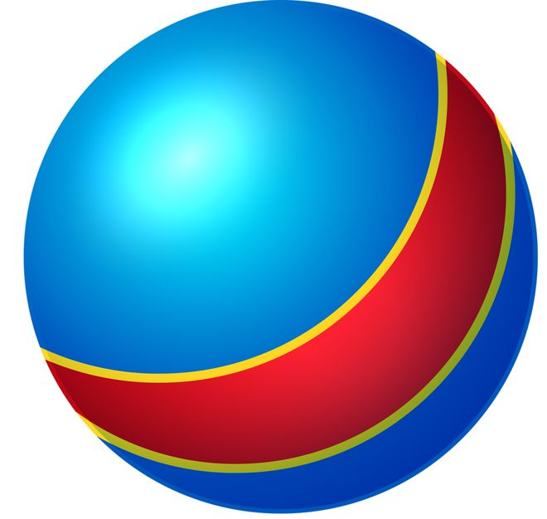
JISMLARNING O‘ZARO TA’SIRI

Slide 3
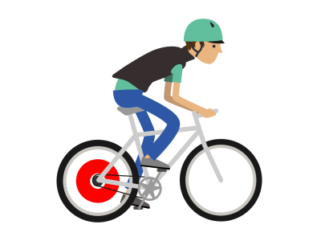
JISMNING INERSIYASI
Jism tezligining o‘zgarishi unga boshqa jismlar ta’siri natijasida yuz beradi.

Slide 4
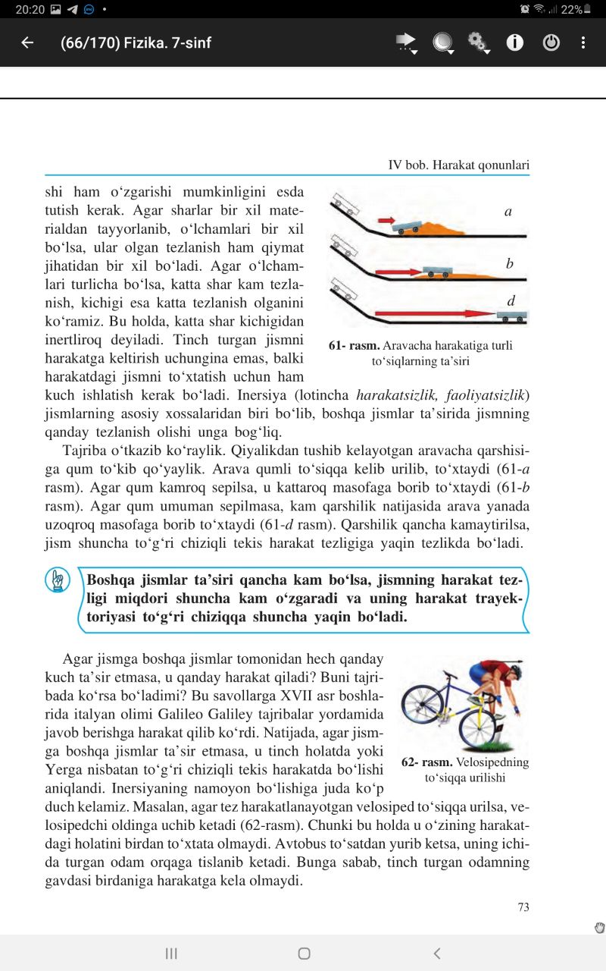
JISMLARNING O‘ZARO TA’SIRI

Slide 5
JISMLARNING O‘ZARO TA’SIRI
Agar jismga boshqa jismlar tomonidan hech qanday kuch ta’sir etmasa, unda jism qanday harakat qiladi?

Slide 6
JISMLARNING O‘ZARO TA’SIRI
Bu savolga Galileo Galiley shunday javob berdi:
- Agar jismga boshqa biror jism ta’sir etmasa, natijada u tinch holatda yoki Yerga nisbatan to‘g‘ri chiziqli tekis harakatda bo‘ladi.

Slide 7
JISMLARNING O‘ZARO TA’SIRI
Agar tez harakatlanayotgan velosiped to‘siqqa urilsa, velosipedchi oldinga uchib ketadi.

Slide 8
JISMLARNING O‘ZARO TA’SIRI
Avtobus to‘satdan yurib ketsa, uning ichida turgan odam orqaga tislanib ketadi. Bunga sabab, tinch turgan odamning gavdasi birdaniga harakatga kela olmaydi.

Slide 9
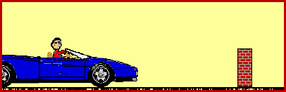
ESLAB QOLING!
Jismning boshqa jismlar ta’siri bo‘lmaganida o‘zining tinch yoki to‘g‘ri chiziqli tekis harakatini saqlash xossasi inersiya deb ataladi.

Slide 10
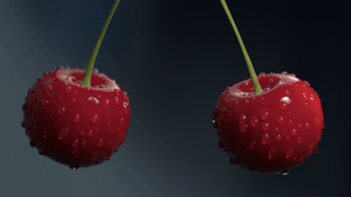

JISMLARNING INERSIYA XOSSASI

Slide 11
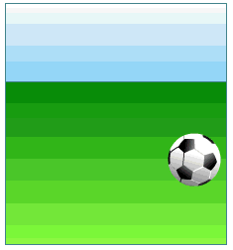
ESLAB QOLING!

Slide 12
NYUTONNING BIRINCHI QONUNI
Nyuton o‘zidan oldin yashab ijod etgan olimlarning xulosalari va o‘zining tajriba hamda kuzatishlaridan so‘ng inersiya qonuniga ta’rif berdi.

Slide 13
NYUTONNING BIRINCHI QONUNI
Jismga kuch ta’sir etib, uni tinch yoki to‘g‘ri chiziqli tekis harakat holatidan chiqarmaguncha, u shu holatini saqlaydi.

Slide 14
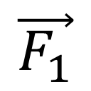
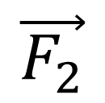
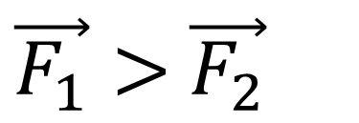
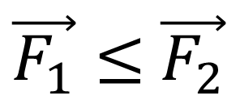
NYUTONNING BIRINCHI QONUNI
$\vec{F_{1}}≤$ $\vec{F_{2}}$
$\vec{F_{1}}>$ $\vec{F_{2}}$
$$\vec{F_{2}}$$
$$\vec{F_{1}}$$

Slide 15
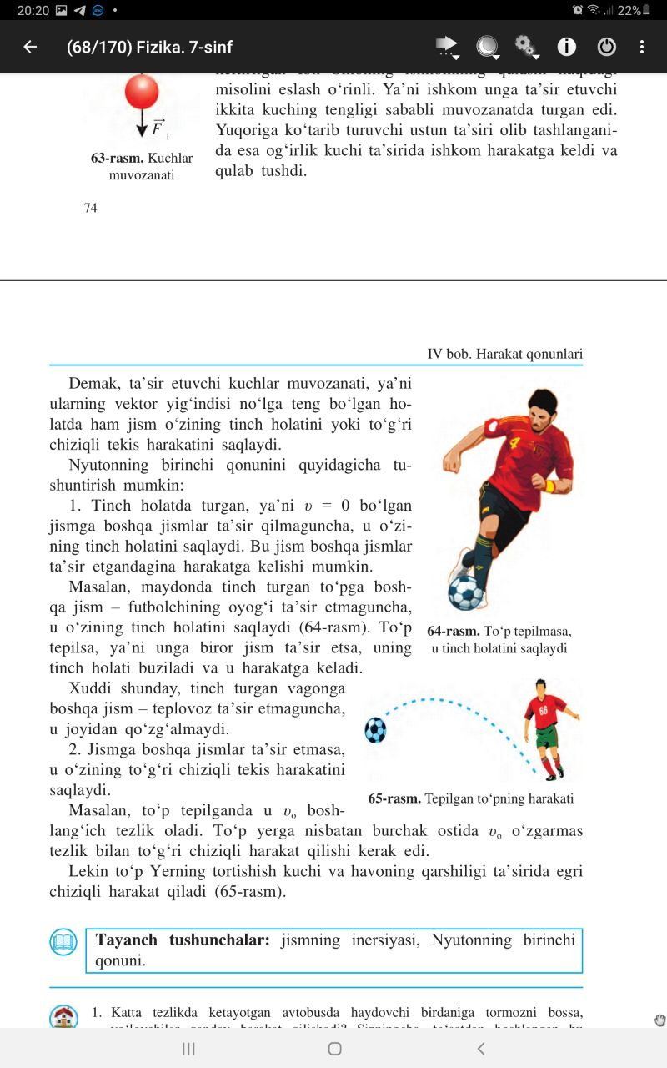
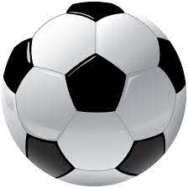
NYUTONNING BIRINCHI QONUNI
.

Slide 16

NYUTONNING BIRINCHI QONUNI

Slide 17
Mustaqil bajarish uchun topshiriqlar:
Mavzu oxiridagi savollarga javob yozing.
Katta tezlikda ketayotgan avtobusda haydovchi birdaniga tormozni bossa, yo‘lovchilar qanday harakat qilishadi? Sizningcha harakat tezligi nimalarga bo‘g‘liq bo‘ladi?
Jismga bir-biriga nisbatan burchak ostida ta’sir etayotgan uchta kuch vektorlari yig‘indisini chizmada chizib ko‘rsating.

